Slide 1
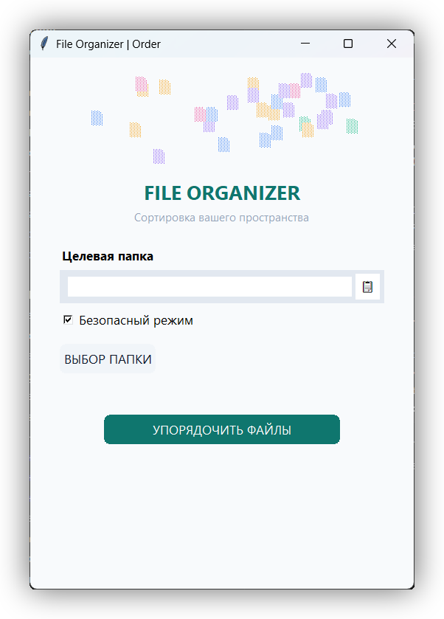
File Organizer
Тестирование приложения
Тестировщик: Павлов Георгий
Разработчик: Баранов Павел
Менеджер: Павлов Георгий
Преподаватель: Горбачева З.Е.
Программная инженерия

Slide 2
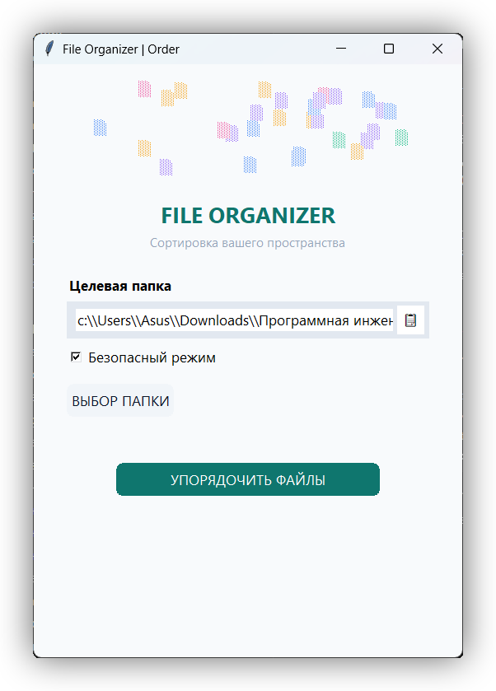
Цель и задачи проекта
Цель:
Разработка приложения для автоматической сортировки файлов
с графическим интерфейсом и защитным режимом.
Задачи:
• Сортировка файлов по расширениям в категории
• Безопасный режим (блокировка системных путей)
• Графический интерфейс на Tkinter
• Тестирование на реальных сценариях
Актуальность:
Файлы скапливаются в «Загрузках» и на рабочем столе.
Приложение решает задачу сортировки в один клик.

Slide 3
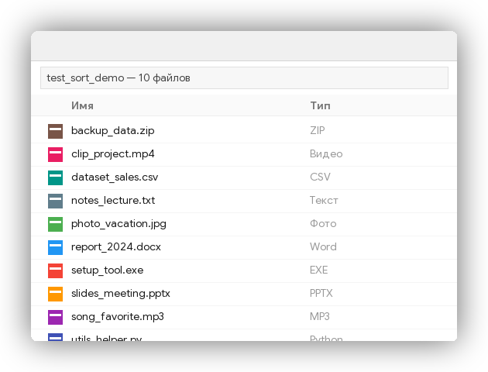
Сценарии тестирования
Что проверяем:
Сценарий 1: базовая сортировка
10 файлов разных типов → распределение по папкам.
Критерий: каждый файл в правильной категории.
Сценарий 2: Safe Mode
Ввод системного пути (C:\Windows).
Критерий: блокировка с предупреждением.
Сценарий 3: повторная сортировка
Запуск на уже отсортированной папке.
Критерий: «Обработано: 0» без ошибок.

Slide 4
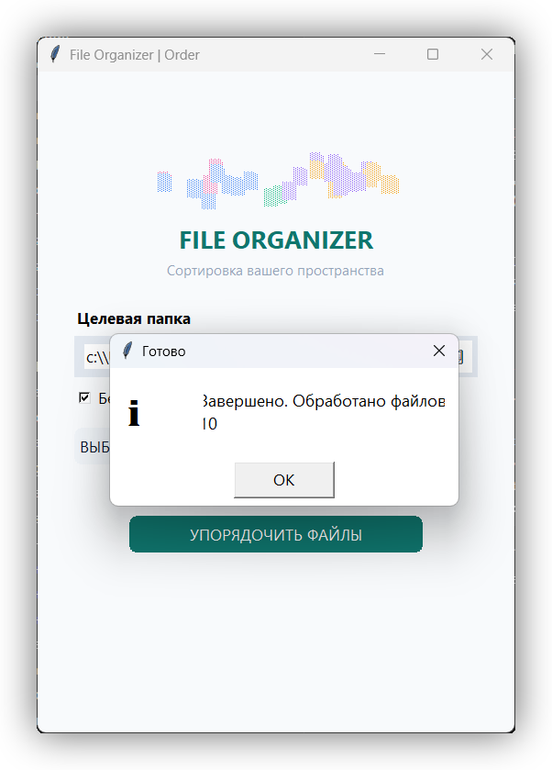
Тест 1: базовая сортировка
Действие:
Указана папка с 10 файлами:
.jpg, .docx, .mp3, .zip, .txt, .py, .mp4, .pptx, .csv, .exe
Результат:
«Завершено. Обработано файлов: 10»
Все файлы распределены в 8 папок.
Статус: пройдено ✓

Slide 5
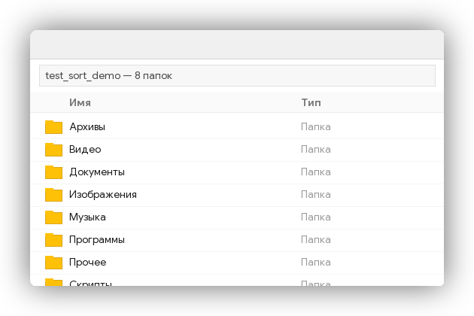
Тест 1: до и после сортировки
До сортировки:
После сортировки:

Slide 6
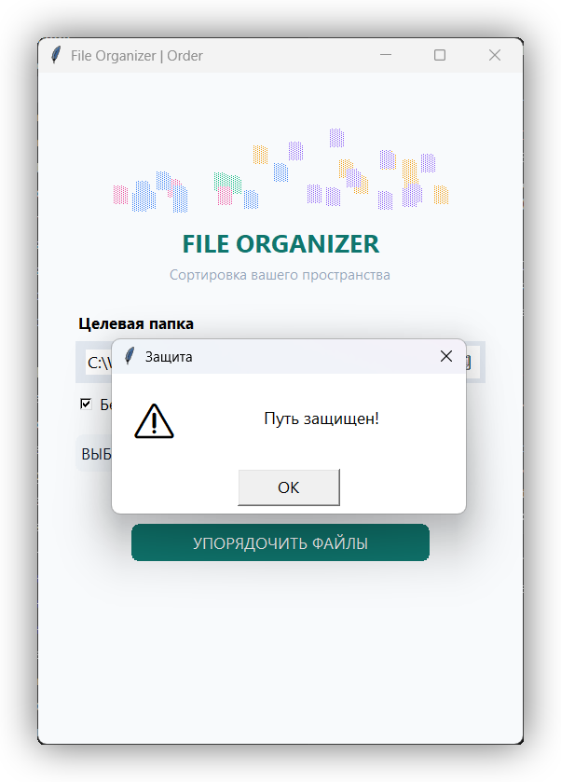
Тест 2: безопасный режим
Действие:
Введён путь C:\Windows
Ожидание:
Блокировка — путь в списке защищённых
Результат:
Диалог «Защита — Путь защищён!»
Сортировка не запущена.
Статус: пройдено ✓

Slide 7
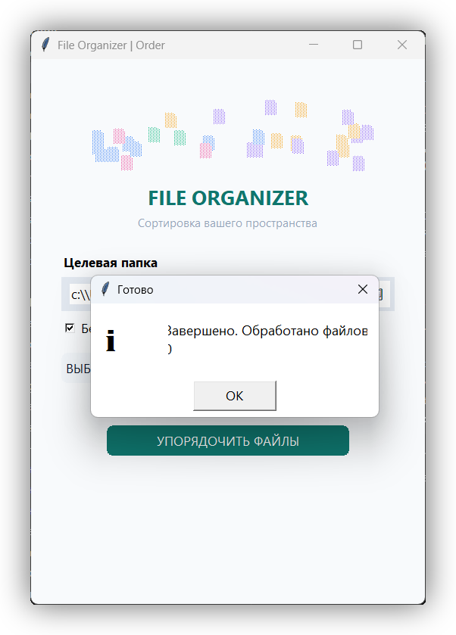
Тест 3: повторная сортировка
Действие:
Повторный запуск на отсортированной папке
Ожидание:
«Обработано: 0» — файлы уже рассортированы
Результат:
«Завершено. Обработано файлов: 0»
Статус: пройдено ✓

Slide 8
Заключение
Результат:
Все 3 сценария пройдены успешно.
Критических ошибок не обнаружено.
Приложение корректно:
• Сортирует файлы по расширению в категории
• Блокирует доступ к системным папкам
• Обрабатывает повторные запуски
• Имеет анимированный интерфейс
Технологии:
Python 3.13, Tkinter, JSON-конфигурация

